Slide 1
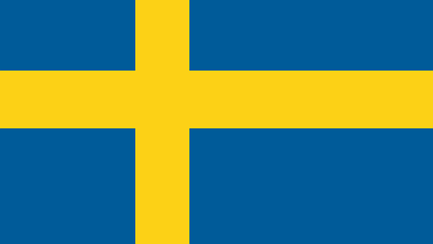
RUOTSI
SVERIGE

Slide 2
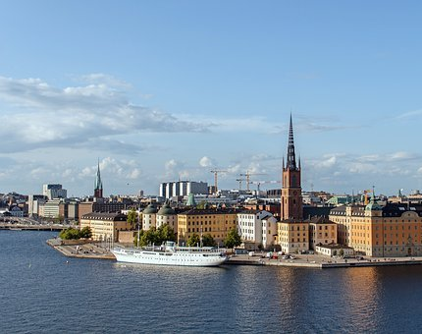
Aikataulu
Klo 9.20
  Ennakkokäsitykset Ruotsista
  Vihkotyöskentelyä
Klo 10.10 -12.05
  Postikortti Ruotsista – video
  Vihkotyöskentelyä
  Ruokailu 10.55
  Tutustumista kirjallisuuteen
Klo 12.30 -14
  Pakopeli, ulkona!

Slide 3
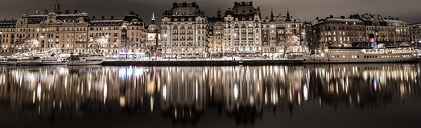
MITÄ TIEDÄT RUOTSISTA?
Vad vet du om Sverige?
Oletko käynyt Ruotsissa? Missä siellä?
Pääkaupunki?
Muut suuret kaupungit?
Kuka hallitsee Ruotsia? Valtiomuoto?
Missä urheilulajeissa ruotsalaiset pärjäävät maailmalla?
Ruotsalaisia muusikoita/bändejä?
Millainen luonto Ruotsissa on?

Slide 4
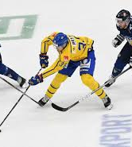
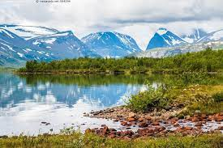
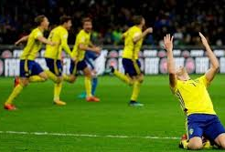
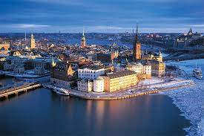
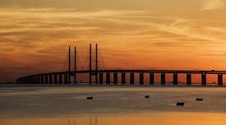
Vastauksia - svaret
Pääkaupunki - Tukholma
Suuria kaupunkeja - Malmö, Göteborg
Kuningaskunta
  https://www.kungahuset.se/kungafamiljen.4.1c3432a100d8991c5b80002606.html
  Kuningas Kaarle Kustaa, kuningatar Silvia
  tuleva kuningatar Victoria ja kuningas Daniel
  Periytyy vanhimmalle lapselle
Urheilulajit
  Mm. hiihto, jääkiekko, futis, sähly, yleisurheilussa monet lajit
Bändit/Artistit
  ABBA
  Roxette
  The Sounds

Slide 5
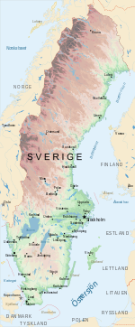
Ruotsin pinnanmuodot ja ilmasto
Pohjois-Ruotisissa havumetsiä, soita ja vuoristoa (Skandit)
Keskiosassa havumetsiä, viljelyalueita ja suuria järviä
Eteläosassa lehtimetsää, tasaista ja paljon viljelysmaata
ILMASTO:
Tukholman pohjoispuolinen Ruotsi
  muistuttaa ilmastoltaan Suomea, mutta on kuivempi ja aurinkoisempi
  Alueella talvet ovat kylmiä ja lumipeite pysyy maassa 3–6 kuukautta vuodesta.
  Varsinkin pohjoisessa on talvisin hyvin kylmää
Tukholman eteläpuolinen Ruotsi
  vallitsee leutotalvinen ja lämminkesäinen ilmasto lounaisrannikkoa ja Skånea lukuun ottamatta.
  Alue on lumen peitossa puolesta kahteen kuukautta vuosittain, mutta toisinaan talvet ovat lounaistuulten vallitessa hyvinkin lumettomia.
  Talvella säät ovat leutoja
  Helteitä esiintyy kesäisin säännöllisesti toukokuulta syyskuulle
Miten lähes kaikki suuret kaupungit ovat kartalla sijoittuneet?

Slide 6
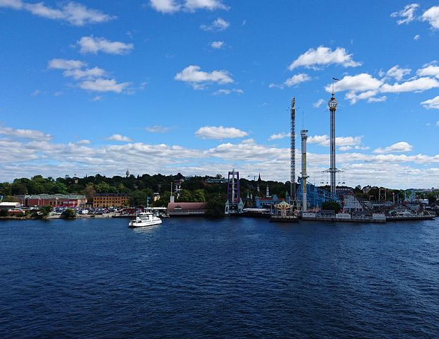
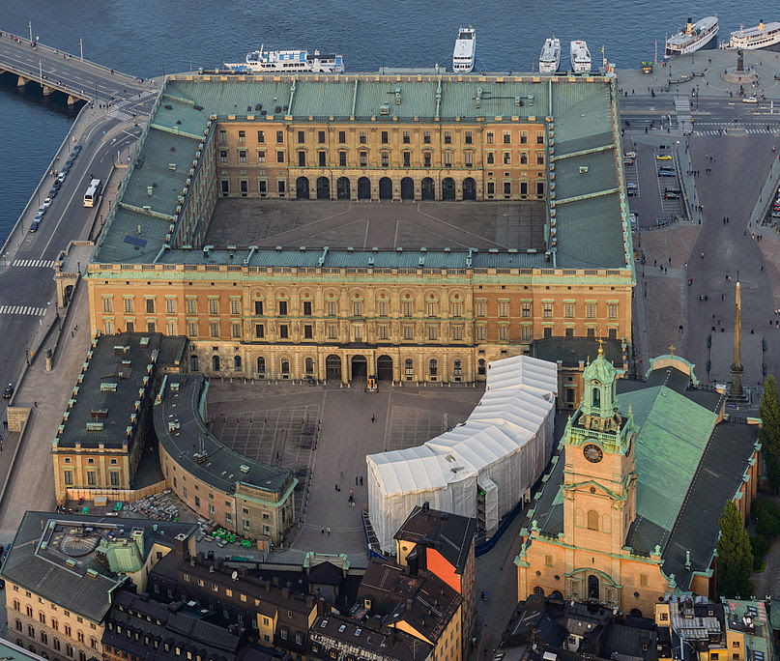
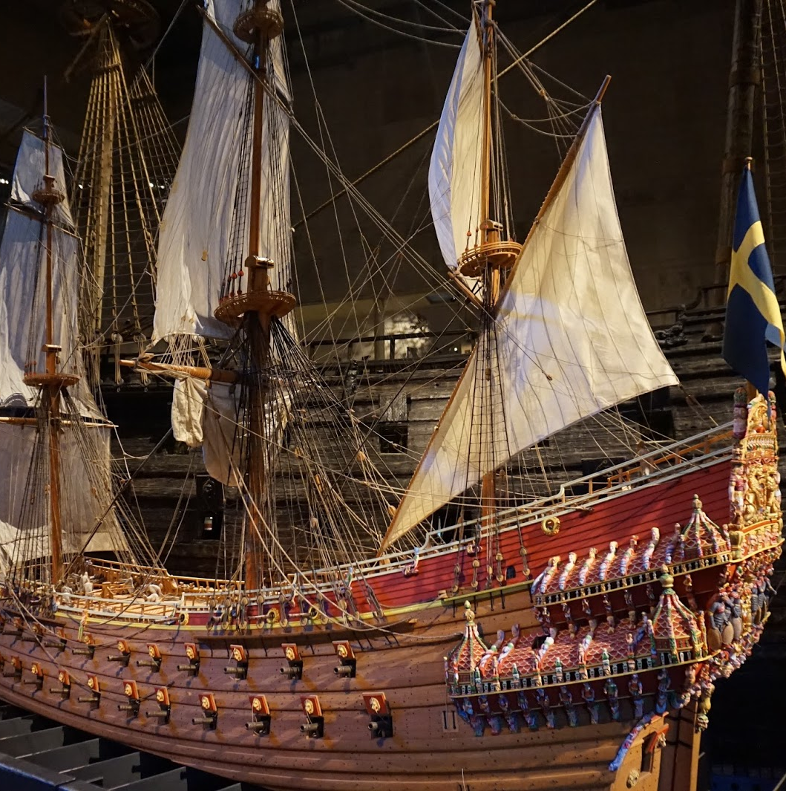
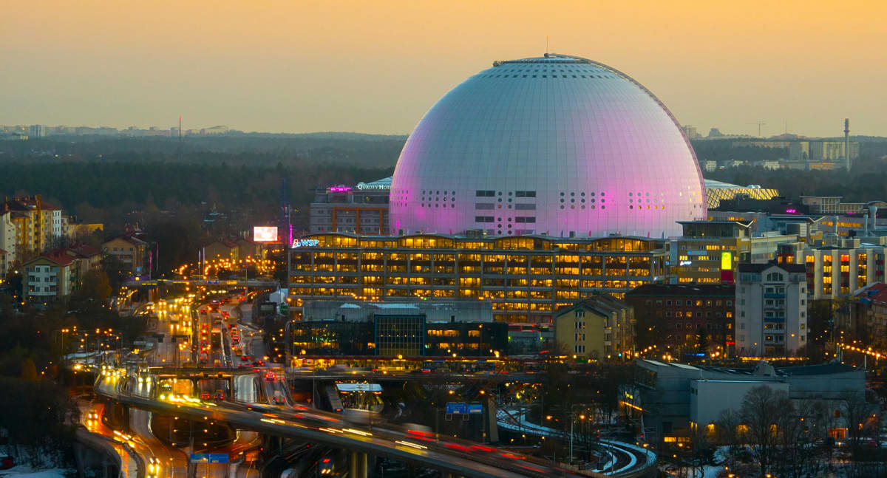
Nähtävyyksiä Tukholmassa
Vasalaivamuseo
  https://youtu.be/MEIERxRe2jw
Grönalund
  Huvipuisto
Kuninkaanlinna
  Gamla Stanissa
Globen
  Pallon mallinen areena

Slide 7
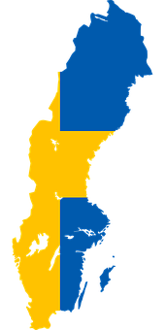
Postikortteja Pohjolasta
https://areena.yle.fi/1-524138
https://yle.fi/aihe/artikkeli/2013/01/07/postikortteja-pohjolasta
Kesto n. 14 min

Slide 8
PORTFOLION TÄYDENNYS
Asukasluku: 10,3 miljoonaa
pinta-ala (suhteessa Suomeen): 30% suurempi kuin Suomi, 447 430km2
Pääkaupunki: Tukholma
Valtiomuoto: kuningaskunta
EU: kuuluu
Viralliset kielet: ruotsi
Valuutta: ruotsin kruunu
Muuta tärkeää tietoa Ruotsista: paperiteollisuus, autoteollisuus, malmit
Väritä lippu!

Slide 9
PORTFOLION TÄYDENNYS
Täydennä Ruotsin karttaan pyydetyt kohdat
Ruotsin naapurimaat:
1. Suomi 2. Norja 3. Tanska
Merialueet:
4. Pohjanlahti 5. Itämeri ja 6. Kattegat
Järvet: 7. Mälaren, 8.Vättern ja 9. Vänern
Isot kaupungit: 10. Tukholma, 11. Göteborg ja 12. Malmö
Vuoristo 13. Skandit
Saaret: 14. Gotlanti 15. Öölanti

Slide 10
ASTRID LINDGREN

Slide 11
EKSTRAT
Pekka töpöhäntä
Kirjavinkkaus Vaahteramäen Eemeli

